Slide 1
Лекция№9
Өрт қауіпсіздігі
1. Өндірістік нысандардың өрт-жарылыс қауіпсіздігі
2. Үйлер мен ғимараттардың өрт қауіпсіздігі бойынша жіктелуі

Slide 2
Өрт – материалдық шығын келтіретін, арнайы ошақтан шығарылған басқарылмайтын жану.
Өрттер сыртқы белгілері бойынша
сыртқы және ішкі, бір мезгілде бірге
сыртқы (ашық) және
ішкі (жасырын) деп,
пайда болу сипаты бойынша
табиғи және
техногендік деп,
ведомоствалық қатыстылығы бойынша,
ашық жерлердегі,
ғимараттардағы,
орман алқаптарындағы және
транспорттағы, т.б. болып жіктеледі.
Барлық өрттер бір-бірінен параметрлерімен ерекшеленеді. Даму параметрлері бойынша мүлдем бірдей екі өртті табу мүмкін емес. Барлық өрттердің сипаты бірдей болмағандықтан, олардың тұтану себебін, даму сипатын болжамай өрттермен күрес жүргізу ақыры қателіктерге әкеп соқтыруы ықтимал.

Slide 3
Өрттің қауіпті факторларына мыналар жатады:
ашық от;
ұшқындар;
қоршаған орта мен заттардың жоғары температурасы;
улы жану өнімдері;
жарылыстар;
түтін;
оттегі концентрациясының жоғарылауы;
жарылыс нәтижесінде пайда болатын факторлар (соққы толқыны, жалын, құрылымдардың құлауы).

Slide 4
Өрт аймақтары.
Өрт және онымен бірге жүретін құбылыстар пайда болатын кеңістік үш аймаққа бөлінеді:
жану аймағы
жылу әсерлері
Түтіндену аймағы
Жану аймағы - жанғыш заттар мен материалдардың қызып кетуі (балқу, булану, ыдырау) және олардың тікелей жануына дайындалатын кеңістіктің бөлігі. Оған жұқа жалын қабатымен және жанып тұрған заттардың бетімен шектелген булар мен газдардың көлемі кіреді, олардан булар мен газдар аймақ пен жалынның көлеміне енеді.
Жылулық әсер ету аймағы жану аймағын қоршап тұрған кеңістіктің бөлігі болып табылады. Жылулық әсер ету айналасындағы заттармен материалдар күйінің айтарлықтай өзгеруіне әкеледі және адамдардың бұл аймақта қалуы жылулық әсерден тез арада қорғану қажеттілігін пайда етеді. Егер аймақта жанғыш заттар мен материалдар болса, олар құрғап, қызып, жануға термиялық дайындалады және өрттің одан әрі таралуының нақты қаупін тудырады.
Түтіндену аймағы жану аймағына іргелес жатқан және адам өмірі мен денсаулығына иісті газдар бөліп шығарумен қауіп төндіретін әрі авариялық-құтқару жұмыстарын жүргізу үшін өрт сөндіру және авариялық-құтқару бөлімшелерінің іс-қимылдарына кедергі келтіретін белгілі бір концентрациядағы түтін газдарымен және олардың термиялық ыдырау өнімдерімен толтырылған кеңістіктің бөлігі болып табылады.

Slide 5
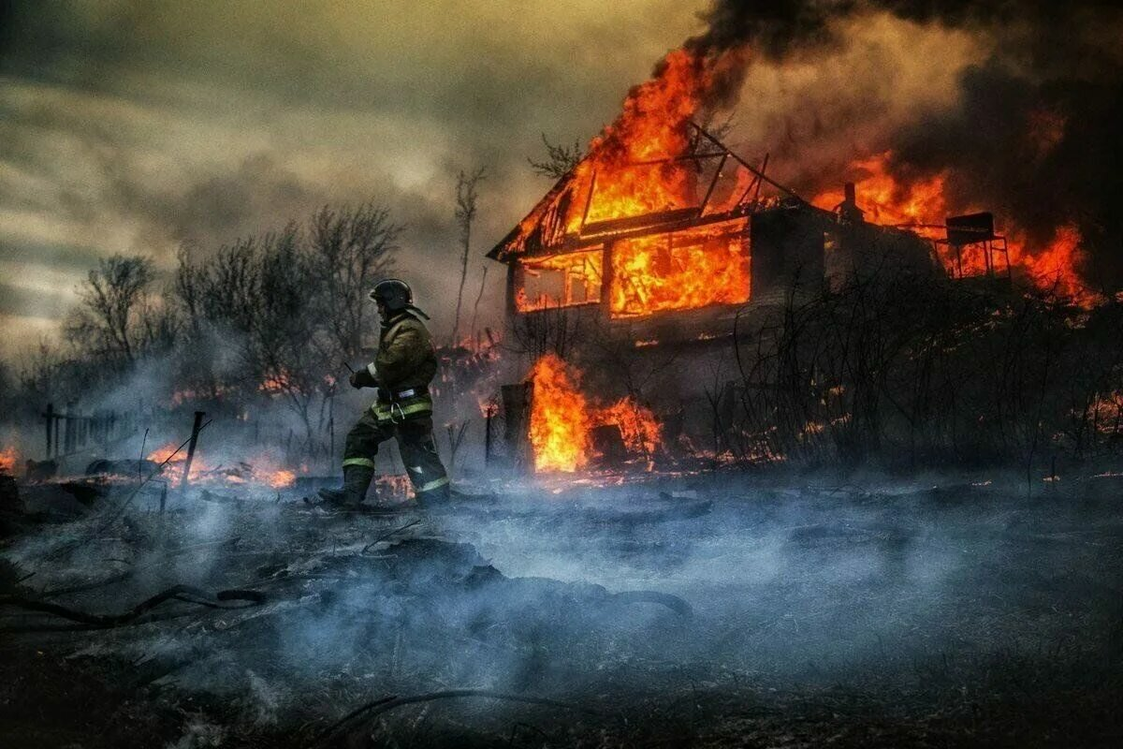

Slide 6
Жану – физика-химиялық үдерістер нәтижесінде химиялық реакциялардың түрленіп жарықпен жылудың бөлінуі.
Жану пайда болу үшін үш фактордың болуы қажет:
жанғыш зат (материал, қоспа);
тотықтырғыш;
тұтану көзі.
Көп мөлшерде жылудың бөлінуімен жүретін химиялық жану реакциясы әрдайым дерлік әртүрлі физикалық құбылыстармен бірге жүреді. Сонымен, жану процесінде әрекеттесетін заттар мен жану өнімдерінің жылуы бір жерден екінші жерге ауысады. Жану реакциясы аймағында болатын барлық процестер бір-бірімен байланысты.
Химиялық реакциялардың жылдамдығы заттың жылу беру деңгейімен және диффузия жылдамдығымен, ал керісінше химиялық реакцияның жылдамдығына байланысты физикалық көрсеткіштермен (температура, қысым, зат алмасу жылдамдығы) анықталады.

Slide 7
Өз кезегінде барлық жанғыш заттар мен материалдар үш топқа тез тұтанғыш, орташа тұтанғыш, және қиын тұтанатын деп бөлінеді:
Тез тұтанғыш заттар (материалдар, қоспалар) сіріңке жалынының, ұшқынның, қызған электр сымының және сол сияқты төмен энергиялы тұтану көздерінің қысқа мерзімді әсерінен тұтануға қабілетті заттар (материалдар, қоспалар) деп аталады.
Орташа тұтанатын төмен энергиялы тұтану көзінің ұзақ әсерінен тұтануға қабілетті заттар (материалдар, қоспалар) болады.
Қиын тұтанатын (жанатын) заттар (материалдар, қоспалар) – бұл заттың едәуір бөлігі тұтану температурасына дейін қыздыратын қуатты тұтану көзінің әсерінен ғана тұтануға қабілетті.
Тез тұтанғыш заттар тобына бірінші кезекте газдармен тез жанатын сұйықтықтар жатады. Тез тұтанғыш сұйықтықтарға (жанғыш сұйықтықтар) жабық тигельдегі тұтану температурасы +61°С аспайтын тұтанғыш сұйықтықтар жатады.
Олар 3 санатқа бөлінеді:
I – жоғары қауіпті тұтанғыш сұйықтықтар, тұтану температурасы - 18°C дейін;
II - қауіпті тұтанғыш сұйықтықтар, тұтану температурасы - 18-ден 23°C-қа дейінгі;
III – орташа қауіпті, ауа немесе сұйықтық температурасы өскенде, тұтану температурасы 23°-тан 61°C-қа дейін қауіпті.

Slide 8
Өрт-жарылыс және
өрт қауіптілігі бойынша санаттары
Сурет 1- Ғимараттарды, құрылыстарды және үй-жайларды өрт-жарылыс қауіптілігі және өрт қауіптілігі бойынша жіктеу

Slide 9
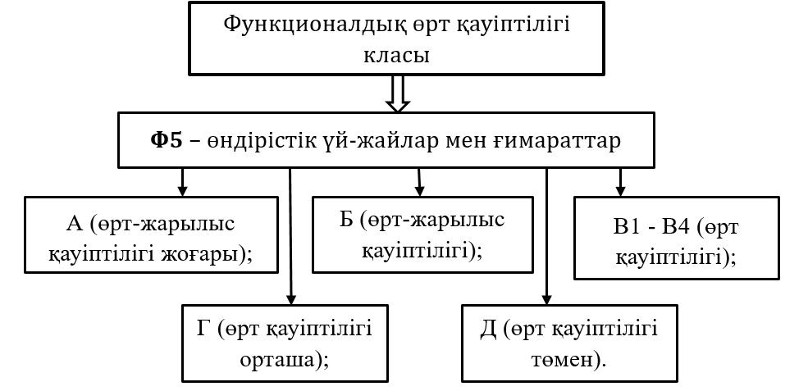
Функционалдық өрт қауіптілігі класы Ф5 – өндірістік үй-жайлар мен ғимараттар өрт-жарылыс қауіптілігі және өрт қауіптілігі бойынша 2-суретте мынадай санаттарға бөлінеді:
Сурет 2 - Өндірістік немесе қойма мақсатына арналған үй-жайлар мен ғимараттар өрт-жарылыс қауіптілігі

Slide 10
Кесте 1 - Жарылыс-өрт және өрт қауіптілігі бойынша үй-жайлардың санаттары
Үй-жайлар санаты | Үй-жайдағы заттар мен материалдардың сипаттамасы
А жоғары жарылыс-өрт қауіпі | Тұтану температурасы 28°С-тан аспайтын жанғыш газдар, тез тұтанатын сұйықтықтар (ТТС), тұтану кезінде үй-жайдағы жарылыстың 5 кПа-дан асатын есептік артық қысымы дамитын жарылыс қауіпті бу-газ-ауа қоспаларын түзуі мүмкін мөлшерде және (немесе) заттар мен материалдар, үй-жайдағы жарылыстың есептік артық қысымы 5 кПа асатын мөлшерде сумен, ауа оттегімен немесе бір-бірімен өзара әрекеттесу кезінде жарылуға және жануға қабілетті заттар мен материалдар
Б өрт-жарылыс қаупі | Жанғыш шаңдар немесе талшықтар, тұтану температурасы 28 °С-тан жоғары ТТС, тұтану кезінде үй-жайдағы жарылыстың 5 кПа-дан асатын есептік артық қысымы дамитын жарылғыш шаң-ауа немесе бу-ауа қоспаларын қалыптастыратындай мөлшердегі жанғыш сұйықтықтар
В1−В4 өрт-жарылыс қауіптілігі | Жанғыш және жануы қиын сұйықтықтар, қатты жанғыш және жануы қиын заттар мен материалдар (оның ішінде шаң мен талшықтар), сумен, ауа оттегімен өзара әрекеттескенде немесе бір-бірімен тек қана жануға қабілетті заттар мен материалдар, олар орналасқан (айналыстатағы) үй-жайлар А немесе Б санаттарына жатпайтын жағдайда
Г орташа өрт қауіптілігі | Өңдеу процесі сәулелі жылу, ұшқын және жалын шығарумен сүйемелденетін ыстық, қызған немесе балқытылған күйдегі жанбайтын заттар мен материалдар және (немесе) отын ретінде жағылатын немесе кәдеге жаратылатын жанғыш газдар, сұйықтықтар және қатты заттар
Д төмен өрт қауіптілігі | Суық күйдегі жанбайтын заттар мен материалдар

Slide 11
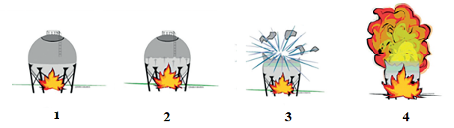
От шары – қысыммен жанғыш сұйықтық немесе газы бар резервуар жарылғанда, резервуардағы заттардың тұтануы кезінде пайда болатын кең ауқымды диффузиялық жану. Дәлірек айтсақ, от шары бұл ауамен араласқан, бірақ отынға шамадан тыс байытылған, сондықтан кинетикалық жануға қабілетсіз, сыртқы қабықшасының айналасында жанып, созыла бастайтын отты шарды құрайтын бу бұлты.
От шарының пайда болу кезеңдері
1 - жылу көзінің резервуарға (ыдысқа) әсері;
2 - резервуардағы (ыдыстағы)сұйықтықтың қайнауы;
3 - резервуардың (ыдыстың) қысымы төмендеуі;
4 - от шарының пайда болуы

Slide 12
Кесте 2 - Өрт қауіпті үй-жайлар санатын анықтау
Категория | Меншікті өрт жүктемесі, МДж/м²
В1 В2 В3 В4 | 2200 жоғары 1401…2200 181…1400 1…180
Кесте 3 - Жанғыш материалдардың жылулық құндылығы
Материал немесе заттар | Материалдың төмен калориялық құндылығы, кДж/кг
Алюминий | 31 087
Ацетон | 31 360
Бензин | 45 700
Бензол | 40 630
Қағаз | 20 000
Ағаш | 19 000
Керосин | 42 900

Slide 13
"Өрт қауіпсіздігіне қойылатын жалпы талаптар" техникалық регламентіне 2-қосымша
1-кесте-Ғимараттардың, құрылыстардың және өрт бөліктерінің құрылыс конструкцияларының отқа төзімділік дәрежесінің және отқа төзімділік шегінің сәйкестігі
Ғимараттардың, құрылыстардың және өрт бөліктерінің отқа төзімділік дәрежесі | Құрылыс конструкцияларының отқа төзімділік шегі
 | Аралық қабырғалар, бағандар және өзге аралық элементтер | Сыртқы аралық қабырғалар | Ішкі аралық қабырғалар (тосқауылдар) | Қабаттардың арасындағы далдалар (оның ішінде шатырлардың және жертөле үстіндегі) | Шатырсыз жабындардың құрылыс конструкциялары | Саты торларының құрылыс конструкциялары
 |  |  |  |  | төсемдер (оның ішінде жылытқышы бар) | фермалар, бөренелер, өткіндер | ішкі қабырға лар | біліктер, саты баспалдақтары мен алаңдары
I | R 150 | E 30 | EI 30 | REI 60 | RE 30 | R 30 | REI 150 | R 60
II | R 120 | E 15 | EI 15 | REI 45 | RE 15 | R 15 | REI 120 | R 60
III | R 120 | E 15 | EI 15 | REI 45 | нормаланбайды | нормаланбайды | REI 120 | R 60
IIIа | R 15 | E 15 | EI 15 | REI 15 | RE 15 | R 15 | REI 60 | R 60
IIIб | R 60 | E 15 | EI 15 | REI 45 | RE 30 | R 45 | REI 60 | R 45
IV | R 15 | E 15 | EI 15 | REI 15 | нормаланбайды | нормаланбайды | REI 30 | R 15
IVа | R 15 | E 15 | EI 15 | REI 15 | RE 15 | R 15 | REI 15 | R 15
V | нормаланбайды | Нормаланбайды | нормаланбайды | нормаланбайды | нормаланбайды | нормаланбайды | нормаланбайды | нормаланбайд

Slide 14
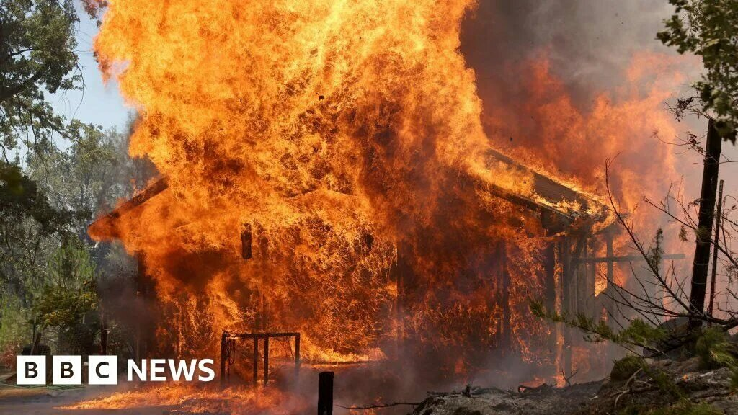

Slide 15
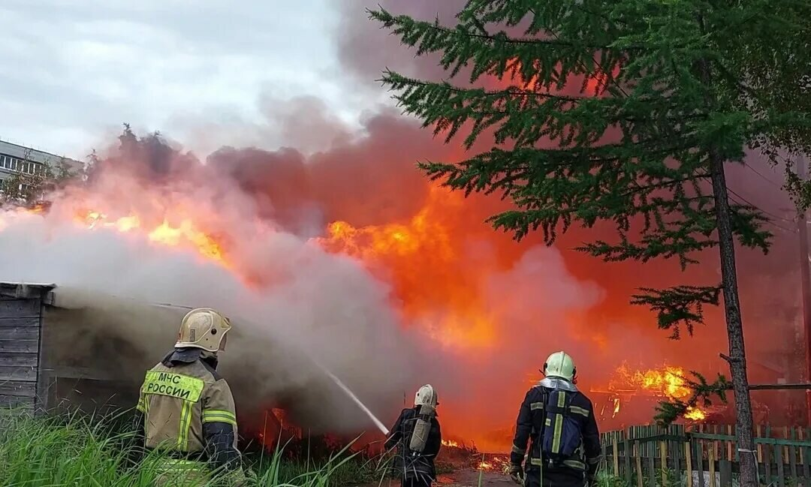

Slide 16
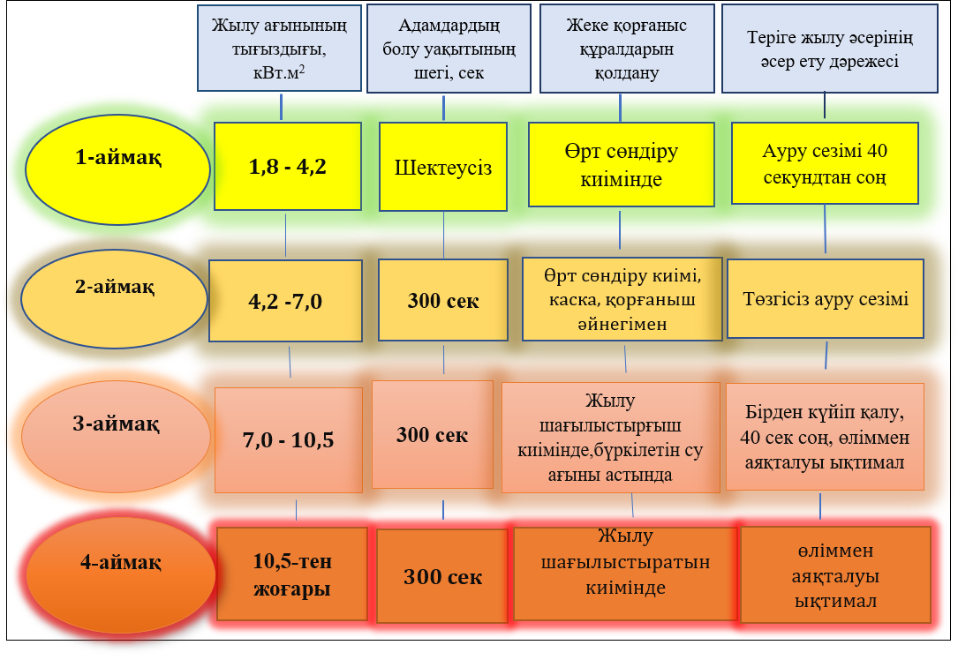
Жылу ағынының адамға физиологиялық әсері

Slide 17
Өрт салдарын шектеу жөніндегі іс-шаралар
Өндірістегі өрттер белгілі бір себептермен пайда болады, оларды жою барлық өрт қауіпсіздігі шараларының негізін құрайды. Өрттің негізгі себептері:
өрт қауіпті материалдарды сақтау тәртібін бұзу;
жанғыш булардың, газдардың, сұйықтықтардың шығарылуын тудыратын жабдық жұмысының технологиялық режимдерін бұзу;
электр жабдығын пайдалану қағидаларын бұзу, оны ақаулы жағдайда пайдалану;
ашық отпен, газ аспаптарымен абайсыз жұмыс істеу;
ақаулы жарықтандыру құрылғыларын, электр сымдарын және ұшқын, тұйықталу және т. б. беретін құрылғыларды қолдану.;
электр желілерінің шамадан тыс жүктелуі;
заттар мен материалдардың өздігінен жануы;
белгіленбеген жерлерде темекі шегу;
өрт қауіпсіздігін жүргізу кезінде өрт қауіпсіздігі ережелерін бұзу

Slide 18
Өрт сөндіру құралдары ретінде алғашқы өрт сөндіру құралдары мен стационарлық өрт сөндіру қондырғылары қолданылады.
Өртті ерте кезеңде анықтау немесе жою үшін бастапқы өрт сөндіргіштер қолданылады. Бастапқы өрт сөндіргіштер әдетте өрт сөндіру бригадасы келгенге дейін қолданылады.
Алғашқы өрт сөндіргіштер келесі түрлерге бөлінеді:
тасымалданатын және жылжымалы өрт сөндіргіштер;
өрт гидранттары;
өрт сөндіру құралдары;
от көзін оқшаулау үшін асбест және брезент көрпе.
Өрттің даму сатысында өрт сөндіру техникасы қолданылады. Жанып жатқан құрылыстарды жою және қашу жолдарын ашу үшін лом, балта және әмбебап ілмек қолданылады. Ілмекті жану аймағынан ең құнды заттарды алып тастау және одан жанып жатқан заттарды шығару үшін қолданылады. Асбест және брезент көрпелер жану көзін ауадан оқшаулауға арналған, бірақ тек шағын жану көздері үшін қолданылады. Өртті сумен сөндіру үшін шелек қолданылады. Күрек отты құммен, жермен жабу үшін қолданылады.

Slide 19
Өрт қалқаны. Ғимараттар мен үй-жайларда бастапқы өрт сөндіру құралдарын орналастыру үшін өрт сөндіргіштер мен өрт сөндіру құралдары (ломдар, ілгектер, балталар, шелектер, көрпелер) орналастырылған өрт қалқандары орнатылады.
Қалқанның жанында құм мен күректері бар қорап, сондай-ақ сыйымдылығы 200-250 литр суы бар бөшке орнатылған.
Өртке қарсы қалқандар мынадай жағдайларда қойылады:
үй-жайлар ішкі өртке қарсы су құбырымен және автоматты өрт сөндіру жүйелерімен жабдықталмаған жағдайда;
кәсіпорынның аумағында сыртқы өртке қарсы су құбыры болмаса;
егер сыртқы өртке қарсы су көздері кәсіпорындардың ғимараттары мен сыртқы технологиялық қондырғыларынан 100 м-ден астам қашықтықта орналасса.

Slide 20
Өрттен сақтандыру және оның залалдарын төмендету жөніндегі шаралар
Өрттен сақтандыру өндірістің, қала құрылыстың, ауылдық елді мекендерді жоспарлау және салудың технологиялық процесінің құрамдас бөлігі болып табылады. Оның шаралары ғимаратты жобалау, салу, жаңғырту, көлік құралдарын пайдалануда және тұрмыста ескеріледі. Өрттен сақтандыруды ұйымдастырумен Мемлекеттік өртті қадағалау органдары шұғылданады.
Өрттен сақтандыруға былайша қол жеткізіледі:
- өрт нормалары мен ережелерін әзірлеу, енгізу және бақылау;
- жасалған обьектілердің өрт қауіпсіздігін ескере отырып құрастыру мен жобалауды енгізу;
- өртке қарсы құралдарды жетілдіру және әзірлікте ұстау;
- өнеркәсіп және ауылшаруашылық кәсіпорындарын, ұйымдарды, тұрғын және қоғамдық ғимараттарды, техникалық өрт тексерістерінен тұрақты өткізу,
- халық арасында техникалық өрт білімін насихаттау.

